Slide 1
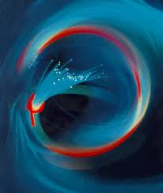
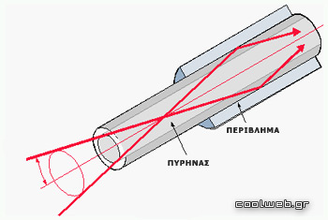
Οπτικές ίνες
Οι οπτικές ίνες άρχισαν να μπαίνουν για τα καλά στη ζωή μας. Χρησιμοποιούνται όλο και περισσότερο σήμερα στις επικοινωνίες και σε διαφόρων τύπων δίκτυα.

Slide 2
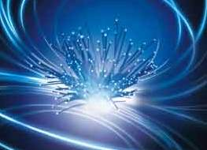
Περιεχόμενα
Τι είναι οι οπτικές ίνες
Πως λειτουργούν οι οπτικές ίνες
Που χρησιμοποιούνται οπτικές ίνες
Το φως των οπτικών ινών
Η ένωση οπτικών ινών
Τύποι οπτικών ινών
Πλεονεκτήματα οπτικών ινών
Μειονεκτήματα οπτικών ινών
Τι επιτυγχάνουμε με τις οπτικές ίνες
Πόσο μακριά μπορεί να φτάσει το φως μέσα σε μια οπτική ίνα
Βιβλιογραφία

Slide 3
Τι είναι οι οπτικές ίνες
Τι είναι οι οπτικές ίνες λοιπόν; Οι οπτικές ίνες, είναι πολύ λεπτά νήματα από πλαστικό ή γυαλί, όπου από μέσα τους, μεταδίδονται ψηφιακά δεδομένα, υπό μορφή φωτός. Ένα καλώδιο οπτικών ινών, περιέχει μέσα του 10άδες ή και 100άδες πολύ λεπτές τέτοιες οπτικές ίνες, σε διάμετρο, μικρότερη και από μία τρίχα! Οι ταχύτητες μετάδοσης των δεδομένων μέσω των οπτικών ινών, αφού τα δεδομένα ταξιδεύουν υπό μορφή φωτός, είναι τεράστια(όσο η ταχύτητα του φωτός).

Slide 4
Πως λειτουργούν οι οπτικές ίνες
Στο ένα άκρο της οπτικής ίνας, υπάρχει ο πομπός και στο άλλο, ο δέκτης. Ο πομπός, μετατρέπει τα ψηφιακά δεδομένα ενός υπολογιστή, σε ψηφιακά κύματα φωτός. Ο δέκτης, αποκωδικοποιεί τα ψηφιακά κύματα φωτός, σε ψηφιακά δεδομένα. Τα ψηφιακά κύματα φωτός, ταξιδεύουν με την ταχύτητα του φωτός μέσα από την οπτική ίνα, με διαδοχικές ανακλάσεις στα τοιχώματα της οπτικής ίνας. Οι ανακλάσεις αυτές, γίνονται στα τοιχώματα, σε γωνία μικρότερη των 42 μοιρών, με αποτέλεσμα να λειτουργούν τα τοιχώματα σαν καθρέφτες. Το φαινόμενο αυτό ονομάζεται ολική ανάκλαση και είναι η αιτία που τα κύματα φωτός μένουνε μέσα στην οπτική ίνα, συνεχίζοντας το ταξίδι τους μέχρι το άλλο άκρο, χωρίς να βγαίνουν-χάνονται έξω από την ίνα. Σε αυτό συνεισφέρει και η δομή της. Το εσωτερικό μέρος της οπτικής ίνας, ονομάζεται πυρήνας και μέσω αυτού, ταξιδεύουν τα κύματα φωτός. Ο πυρήνας, είναι περιτυλιγμένος από μία άλλη στρώση πλαστικού - γυαλιού που ονομάζεται περίβλημα.
Το περίβλημα από τις οπτικές ίνες, είναι έτσι κατασκευασμένο, ώστε να κρατάει τα κύματα φωτός, με ολικές ανακλάσεις, μέσα στον πυρήνα και να συνεχίζουν το ταξίδι τους μέσω αυτού (του πυρήνα). Το περίβλημα το πετυχαίνει αυτό, λόγω της διαφορετικότητας του υλικού από το οποίο είναι κατασκευασμένο, σε σχέση με το υλικό του πυρήνα

Slide 5
Που χρησιμοποιούνται οι Οπτικές ίνες
Οι οπτικές ίνες χρησιμοποιούνται ευρέως σε δίκτυα επικοινωνιών , και επιτρέπουν την μετάδοση σε μεγαλύτερες αποστάσεις και σε υψηλότερου εύρους ζώνης (ταχύτητα μετάδοσης δεδομένων) σε σχέση με άλλες μορφές επικοινωνίας όπως ο χαλκός. Οι οπτικές ίνες χρησιμοποιούνται αντί των μεταλλικών καλωδίων, διότι τα σήματα ταξιδεύουν μαζί τους με λιγότερη απώλεια, και επίσης δεν επηρεάζονται από ηλεκτρομαγνητικές παρεμβολές. Οι οπτικές ίνες χρησιμοποιούνται επίσης για φωτισμό, και είναι σε μάτσα, επίσης μπορούν να χρησιμοποιηθούν για τη μεταφορά εικόνων, επιτρέποντας έτσι την προβολή σε στενούς χώρους. Ειδικά σχεδιασμένες οπτικές ίνες χρησιμοποιούνται και για πολλές άλλες εφαρμογές, συμπεριλαμβανομένων των αισθητήρων λέιζερ.

Slide 6
Το φως των οπτικών ινών
Το φως κατά την διέλευση του παραμένει στον πυρήνα της οπτικής λόγω του φαινομένου της ολικής ανάκλασης. Αυτό προκαλεί την ίνα να λειτουργήσει ως κυματοδηγό. Οι ίνες οι οποίες υποστηρίζουν πολλές συχνότητες διερχόμενου φωτός ονομάζονται πολύτροπες (MMF), ενώ εκείνες που μπορούν να μπορούν να μεταφέρουν φως μια μόνο συχνότητας ονομάζονται μονότροπες single-mode fibers (SMF). Οι πολύτροπες έχουν γενικά μεγαλύτερη διάμετρο πυρήνα, και χρησιμοποιούνται για τις θαλάσσιες συνδέσεις επικοινωνίας εξ αποστάσεως και για εφαρμογές όπου υπάρχει ανάγκη μεταφοράς μεγάλου όγκου δεδομένων. Οι μονότροπες Single-mode ίνες που χρησιμοποιούνται όταν οι ανάγκες επικοινωνίας απαιτούν συνδέσεις σε απόσταση μεγαλύτερη από 550 μέτρα (1.800 πόδια).

Slide 7
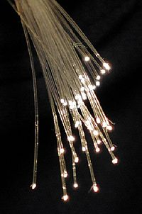
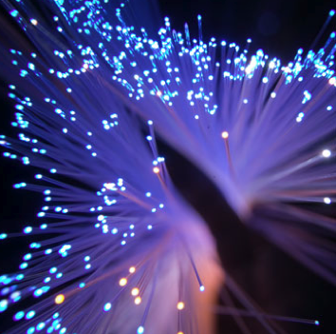
Η ένωση οπτικών ινών
Η ένωση οπτικών ινών είναι πιο πολύπλοκη από η ένωση συρμάτων ή καλωδίων. Τα άκρα των ινών πρέπει να είναι σχισμένα με προσοχή, και στη συνέχεια, συγκολλημένα μαζί με μηχανική πίεση ή με σύντηξη χρησιμοποιώντας ηλεκτρικό τόξο. Ειδικοί ακροδέκτες χρησιμοποιούνται στις συνδέσεις.

Slide 8
Τύποι οπτικών ινών
Υπάρχουν οι οπτικές ίνες απλού τύπου και οι πολλαπλού τύπου. Στις οπτικές ίνες απλού τύπου(single-mode), τα κύματα φωτός ταξιδεύουν σε ευθεία γραμμή και μπορούμε να στείλουμε δεδομένα σε μεγάλες αποστάσεις. Οι οπτικές ίνες πολλαπλού τύπου(multi-mode), είναι πιο "χοντρές" από τις απλού τύπου, αλλά μπορούν να στείλουν παράλληλα, σε ξεχωριστό μονοπάτι, πολλά κύματα φωτός. Το κάθε κύμα φωτός, εισέρχεται στην οπτική ίνα υπο ελαφρώς διαφορετική γωνία σε σχέση με τα άλλα, και ακολουθεί το δικό του μονοπάτι μέσα της, μέσω των διαδοχικών ανακλάσεων στο περίβλημα. Αυτό συμβαίνει παράλληλα με πολλά κύματα φωτός (όλα σε διαφορετική γωνία σε σχέση με τα άλλα) κι έτσι μπορούμε να στείλουμε παράλληλα, τεράστιο όγκο δεδομένων!

Slide 9
Πλεονεκτήματα οπτικών ινών
1) μπορούν να μεταφέρουν παράλληλα πολύ μεγαλύτερο όγκο δεδομένων σε σχέση με το χάλκινο καλώδιο, 2) η μεταφορά των δεδομένων γίνεται γρηγορότερα, 3) είναι λιγότερο ευάλωτα τα δεδομένα που ταξιδεύουν μέσα τους, σε παρεμβολές 4) είναι πολύ πιο λεπτές και ελαφρύτερες από το χάλκινο καλώδιο. 5) τα δεδομένα μεταδίδονται ψηφιακά: άρα πιο γρήγορη κωδικοποίηση - αποκωδικοποίηση δεδομένων, σχεδόν καθόλου απώλειες δεδομένων.

Slide 10
Μειονεκτήματα οπτικών ινών
1) είναι πιο ακριβές, 2) είναι πιο δύσκολη η εγκατάστασή τους, 3) είναι πιο εύθραυστες, 4) δεν μπορούμε να τις λυγίζουμε πολύ, θα πρέπει να τις εγκαθιστούμε με ελαφριά κλίση, γιατί αλλιώς θα έχουμε απώλειες.

Slide 11
Tι επιτυγχάνουμε με τις οπτικές ίνες
. Με την βοήθεια των οπτικών ινών μπορούμε να “αναγκάσουμε” μια φωτεινή δέσμη να ακολουθήσει όποια διαδρομή επιθυμούμε. Θα μπορούσαμε να πούμε ότι, όπως με ένα εύκαμπτο λάστιχο ποτίσματος μπορούμε να οδηγήσουμε το νερό από την βρύση σε ένα σημείο του κήπου μας, έτσι και με τις οπτικές ίνες μπορούμε να “οδηγήσουμε” το φως από μια ακίνητη πηγή σε οποιοδήποτε σημείο θέλουμε. Γι’αυτό λέμε ότι μια οπτική ίνα είναι ένας φωτοαγωγός ή φωτοοδήγος.

Slide 12
Πόσο μακριά μπορεί να φτάσει το φως μέσα σε μια οπτική ίνα
Το φως κατά το “ταξίδι” του σε μια οπτική ίνα εξασθενεί. Αυτό συμβαίνει συνήθως για τους παρακάτω λόγους:
Λόγω απορρόφησης, που οφείλεται στις ξένες προσμείξεις που υπάρχουν στο γυαλί Λόγω σκέδασης το φως διεισδύει στο μανδύα και διασκορπίζεται. Το φαινόμενο αυτό παρατηρείται εντονότερα, αν στην οπτική ίνα υπάρχουν συνδέσεις. Λόγω κακής κατασκευής υπάρχουν στην διάμετρο του πυρήνα, για παράδειγμα, μικροδιακυμάνσεις. Λόγω μεγάλης καμπής της οπτικής ίνας. Αν ο πυρήνας ήταν κατασκευασμένος από κοινό γυαλί, όπως αυτό των τζαμιών των σπιτιών μας, τότε το φως θα “ταξίδευε” μέσα στην ίνα το πολύ ένα μέτρο. Για το λόγο αυτό το γυαλί που χρησιμοποιείται για την κατασκευή του πυρήνα είναι μεγάλης καθαρότητας. Έτσι το φως μεταφέρεται σε απόσταση πολλών χιλιομέτρων με πολύ μικρές απώλειες. Η καθαρότητα του γυαλιού είναι τέτοια, ώστε, αν θέλαμε να αντικαταστήσουμε το κοινό τζάμι ενός παραθύρου με τζάμι κατασκευασμένο από υλικό ίδιο με αυτό των οπτικών ινών, τότε αυτό, για να έχει την ίδια απορρόφηση φωτός, θα έπρεπε να έχει πάχος 1km περίπου!

Slide 13
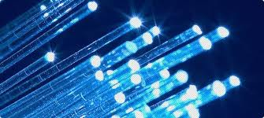
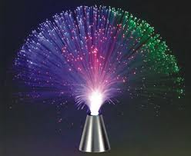
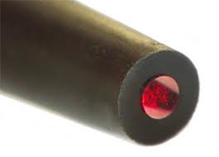

Slide 14
Βιβλιογραφία
http://el.wikipedia.org/wiki/%CE%9F%CF%80%CF%84%CE%B9%CE%BA%CE%AE_%CE%AF%CE%BD%CE%B1
http://3lyk-kalam.mes.sch.gr/opt_fiber_gr.htm
http://coolweb.gr/ti-einai-optikes-ines-pos-leitourgoun/

Slide 15
2^{ο} ΓΥΜΝΑΣΙΟ ΣΠΑΡΤΗΣ
ΟΙ ΜΑΘΗΤΕΣ
ΠΛΑΓΑΚΗ ΑΝΑΣΤΑΣΙΑ
ΠΛΑΓΑΚΗ ΙΩΑΝΝΑ
ΣΤΕΛΛΑΚΟΥ ΠΑΝΑΓΙΩΤΑ
ΠΑΙΝΕΣΗ ΝΙΚΟΛΕΤΤΑ

